Slide 1

PUZ_08_스위치 퍼즐 시스템 기획서
tkoh@newmatic.kr
오태근

Slide 2

| Ver.
1.0.0 | 25.03.21 | 오태근 | 초안 작성
Ver.1.0.0

Slide 3
| 문서의 목적
스위치 퍼즐 시스템 기획 - 시스템 - 테이블
Ver.1.0.0

Slide 4
| 스위치 퍼즐 컨셉
모든 키를 눌러 녹색의 키로 만들어야 한다.
Ver.1.0.0

Slide 5
| 스위치 퍼즐 기본 룰
클리어 조건 - 제한 시간 안에 모든 키를 눌린 상태로 만들 시 클리어
실패 조건 - 제한 시간 동안 모든 키를 누르지 못 할 시 실패
기본 시스템 - 해킹 패널위에 오브젝트가 생성 (키 판, 키 캡) - 오브젝트(키 캡)은 녹색과 빨간색으로 구분된다.
규격 및 사이즈 - 단일 키 판 (1*1)=(7cm*7cm) - 완성된 키 판 (5*5)=(35cm*35cm) - 키 캡(1*1)=(6cm*6cm)
Ver.1.0.0

Slide 6
| 키 판
모든 라운드는 5*5 키 판에서 플레이 한다.
5(35cm)
A1 | A2 | A3 | A4 | A5
B1 | B2 | B3 | B4 | B5
C1 | C2 | C3 | C4 | C5
D1 | D2 | D3 | D4 | D5
E1 | E2 | E3 | E4 | E5
5(35cm)
7cm
7cm
키 판
단일 키 판
Ver.1.0.0

Slide 7
| 키 판
키 판의 사용 여부는 FREE로 표기 한다.
FREE의 좌표에는 아무런 오브젝트가 생성되지 않는다.
FREE | FREE | FREE | FREE | FREE
FREE | B2 | B3 | B4 | FREE
FREE | C2 | C3 | C4 | FREE
FREE | D2 | D3 | D4 | FREE
FREE | FREE | FREE | FREE | FREE
키 판 (3*3) 사용 시
Ver.1.0.0

Slide 8
| 키 판
키 판 생성 연출 러시아워 퍼즐과 동일
1*1 키 판은 각각 랜덤하게 확장되며 생성된다. - 모든 타일이 생성되는데 걸리는 시간 (1초)
모든 녹색 키 캡이 생성된 후 키 캡이 필드데이터에 따라 동시에 눌리며 녹색으로 변한다. (0.2초)
Ver.1.0.0

Slide 9
| 키 캡
키 캡은 (7cm*7cm)의 사이즈를 가진다.
키 캡은 두가지의 상태가 존재 한다. (눌린 상태 / 안 눌린 상태)
데이터 테이블 상에서 는 각각 0,1 로 표기 한다. - 눌린 상태: 1 - 안 눌린 상태: 0
A1 | A2 | A3 | A4 | A5
B1 | B2 | B3 | B4 | B5
C1 | C2 | C3 | C4 | C5
D1 | D2 | D3 | D4 | D5
E1 | E2 | E3 | E4 | E5
A1 | A2 | A3 | A4 | A5
B1 | B2 | B3 | B4 | B5
C1 | C2 | C3 | C4 | C5
D1 | D2 | D3 | D4 | D5
E1 | E2 | E3 | E4 | E5
(눌린 상태=0)
(안 눌린 상태=1)
퍼즐 배치 예시
NPUZ_08_FieldData
Ver.1.0.0

Slide 10

| 키 캡
키 캡의 눌림 상태에 따라 윗면의 모양과 색상이 변한다.
Ver.1.0.3

Slide 11
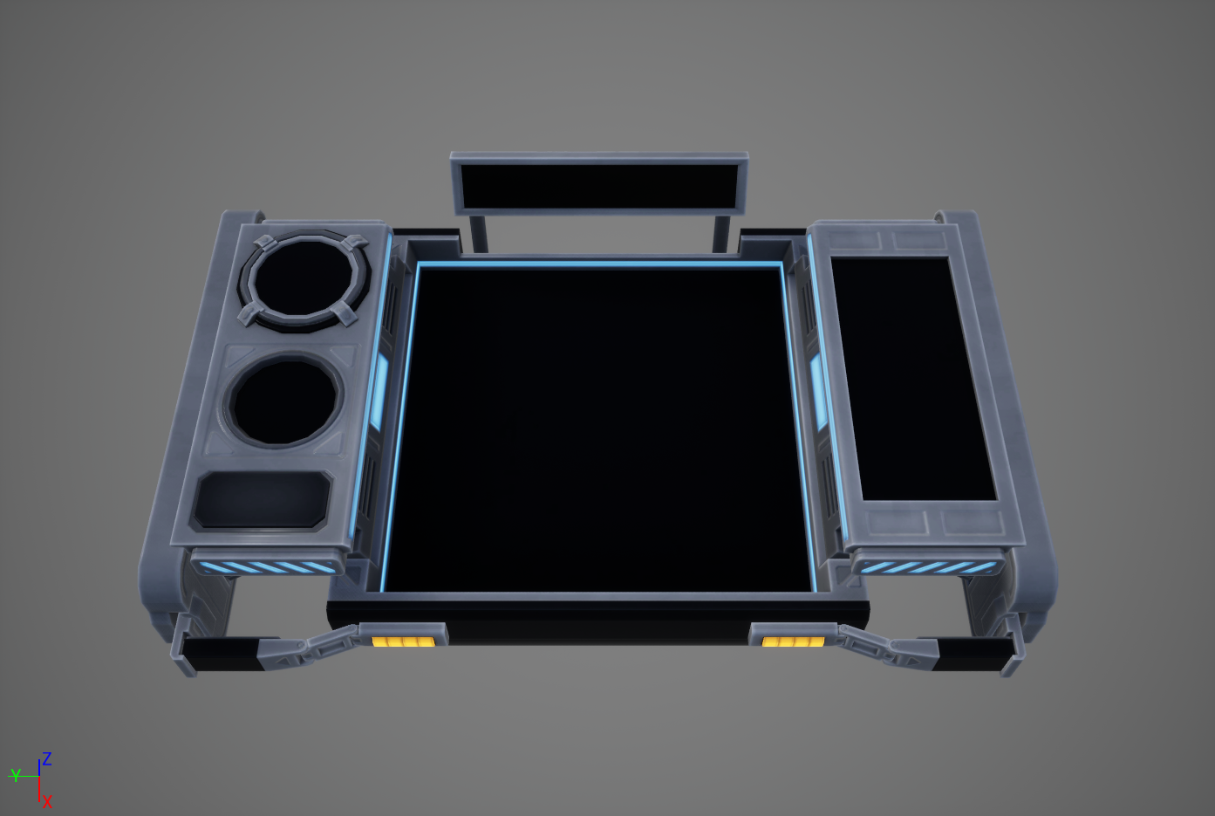
| 스위치 영역
스위치 영역 = 유저가 상호작용 시 동시에 영향을 받는 영역
Ver.1.0.0

Slide 12

| 스위치 영역
스위치 영역은 3*3을 기준으로 중앙은 항상 포함하며 퍼즐의 라운드 마다 각각 다른 영역을 제공한다.
테이블에 따라 녹색과 빨간색으로 조합되어 해킹패널 우측에 표시되어야 한다.
sSwitchArray
스위치 영역 예시 (영역의 중심에 불이 들어오지 않는 경우는 없다.)
Ver.1.0.0

Slide 13
: 플레이어가 터치한 키 캡
| 스위치 영역
1*1 키 캡이 눌릴 시 3*3의 스위치 영역에서 동시에 상태가 변하는 키 캡이 존재 한다.
상태가 변하는 키 캡의 영역은 좌측 패널 스위치 영역에 맞춰 변한다.
Ex) 해킹 패널 좌측 스위치 영역의 표시된 모양이 위와 같다면
Ex) 영향을 받는 키 캡의 상태가 0->1, 1->0 으로 변환 된다.
Ver.1.0.0

Slide 14
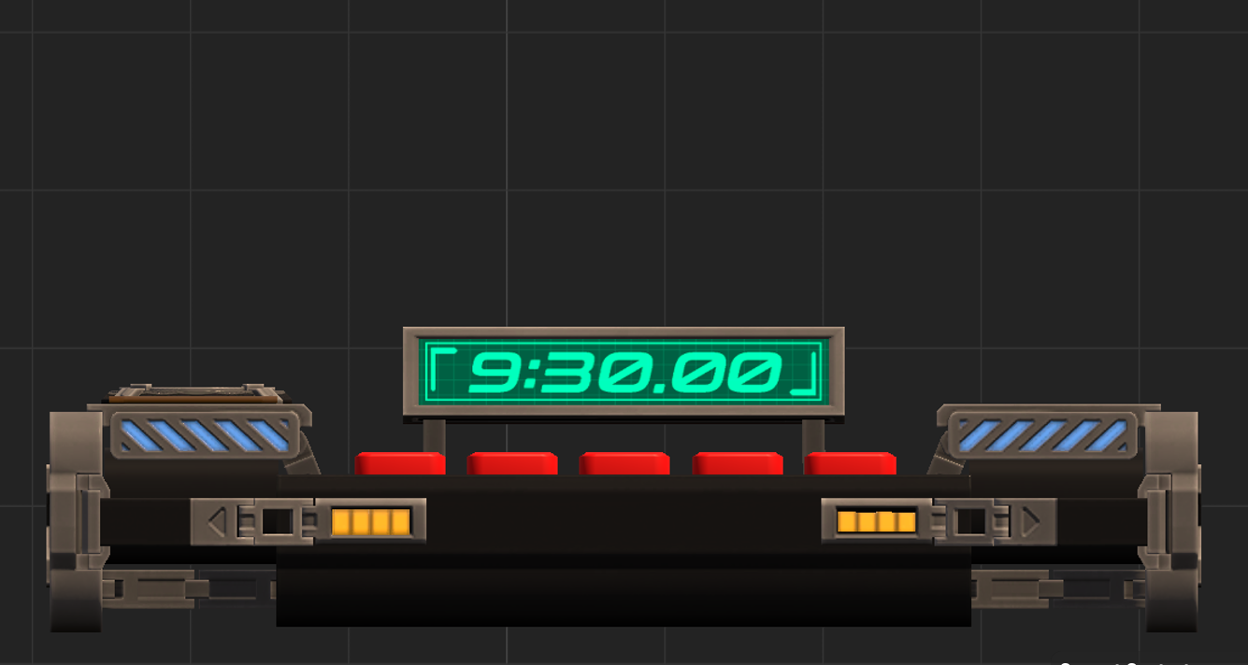
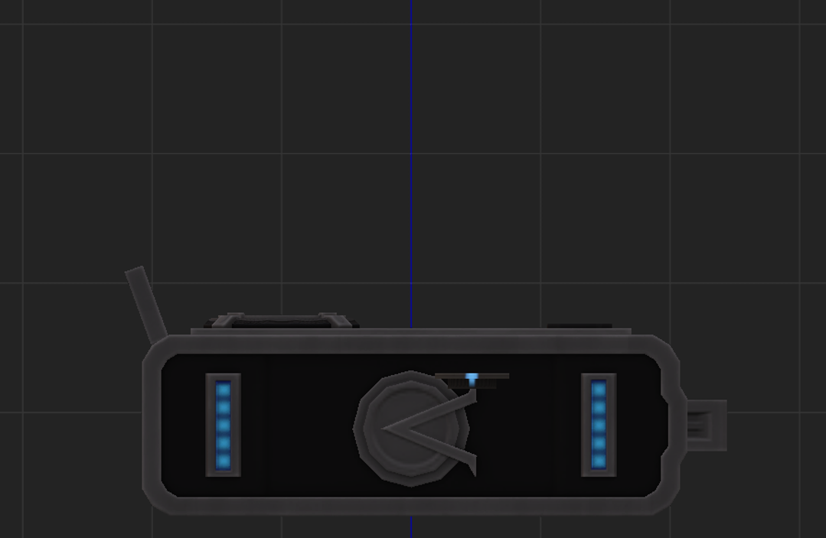


| 조작
해킹 패널위로 손이 올라가면 손의 형태가 바뀌고 키 캡을 누를 수 있는 상태로 전환된다.
Ver.1.0.0

Slide 15
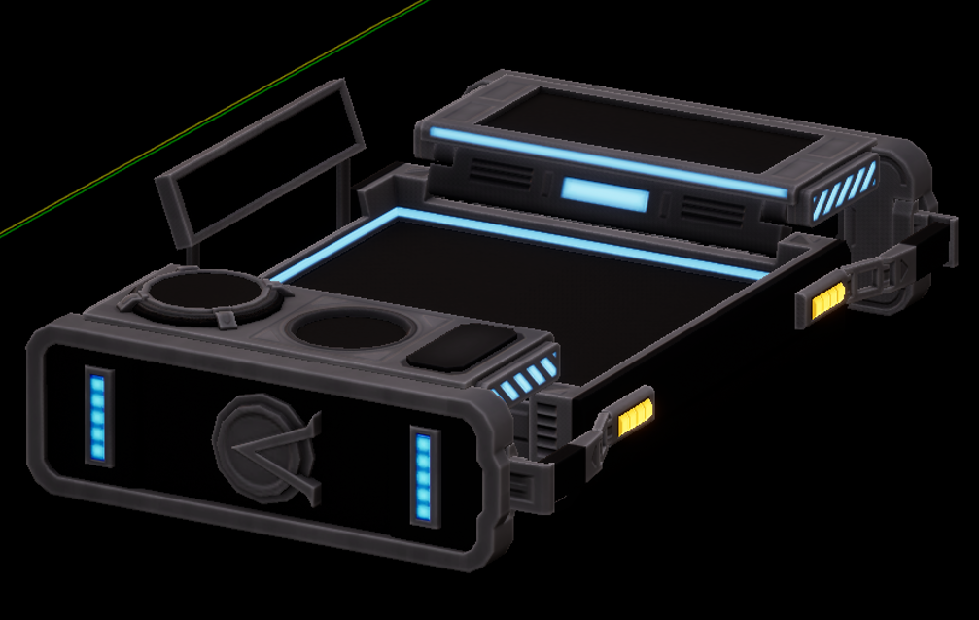
| 조작
핸드 포인트 변경 콜리전 영역 50*20*40
20cm
50cm
40cm
Ver.1.0.0

Slide 16
| 조작
상호작용 가능 콜리전 영역
키 캡은 버튼이 완전히 눌렸을 때 색상이 변한다. - 빨간색 -> 녹색
끝까지 누르지 않았다면 키 캡은 변하지 않는다.
7cm
7cm
7cm
연출 진행 순서
Ver.1.0.0

Slide 17
| 조작
상호작용 가능 콜리전 영역
키 캡은 버튼이 완전히 눌렸을 때 색상이 변한다. - 녹색 -> 빨간색 끝까지 누르지 않았다면 키 캡은 변하지 않는다.
5cm
7cm
7cm
연출 진행 순서
Ver.1.0.0

Slide 18
| 조작
예외 상황
손이 옆으로 들어갈 시 콜리전의 중앙에 가까워 질 수 록 키 캡이 눌린다.
양손을 사용한 동시 터치는 할 수 없다. * 콜리전에 먼저 들어간 손만 인식된다.
연출 진행 순서
Ver.1.0.0

Slide 19
| 조작 연출
하나의 키 캡이 눌리면 0.2초 뒤 영향을 받는 키 캡이 움직인다.
중앙의 키 캡을 누름
0.2초 뒤 스위치 영역의 키 캡 연출 재생
0.2초 뒤 모든 연줄 종료
Ver.1.0.0

Slide 20
| 테이블 구조
PUZ 메인 테이블
스위치 퍼즐 필드 테이블
스위치 퍼즐 오브젝트 테이블
스위치 퍼즐 ID
퍼즐의 난이도
난이도별 제한시간
난이도별 라운드 개수
난이도에 속한 퍼즐 ID
퍼즐 ID
스위치 영역 ID
배치된 키 캡 좌표
스위치 영역ID 좌표
NPUZ_08_ObjectData
NPUZ_08_FieldData
메인 테이블에서 기본 룰 (라운드, 제한 시간)과 난이도 그룹과 속한 퍼즐을 관리.
필드 테이블에선 해당 퍼즐들의 기본 정보 (오브젝트의 배치, 개수, 스위치 영역)를 관리.
Ver.1.0.0

